Slide 1




o
TECNOLOGICO NACIONAL DE MEXICO
INSTITUTO TECNOLOGICO DE FRONTERA COMALAPA
CARRERA
INGENIERIA EN SISTEMAS COMPUTACIONALES
MATERIA
SIMULACION
TRABAJO
REPORTE DE PRACTICA
CATEDRATICO
ING.FRANCISCO JAVIER MINGO VELAZQUEZ
ESTUDIANTE
JESUS EDUARDO VILLARREAL LOPEZ 241260076
SEMESTRE
5
FRONTERA COMALAPA FECHA DE ENTREGA: 14/09/ 2026

Slide 2
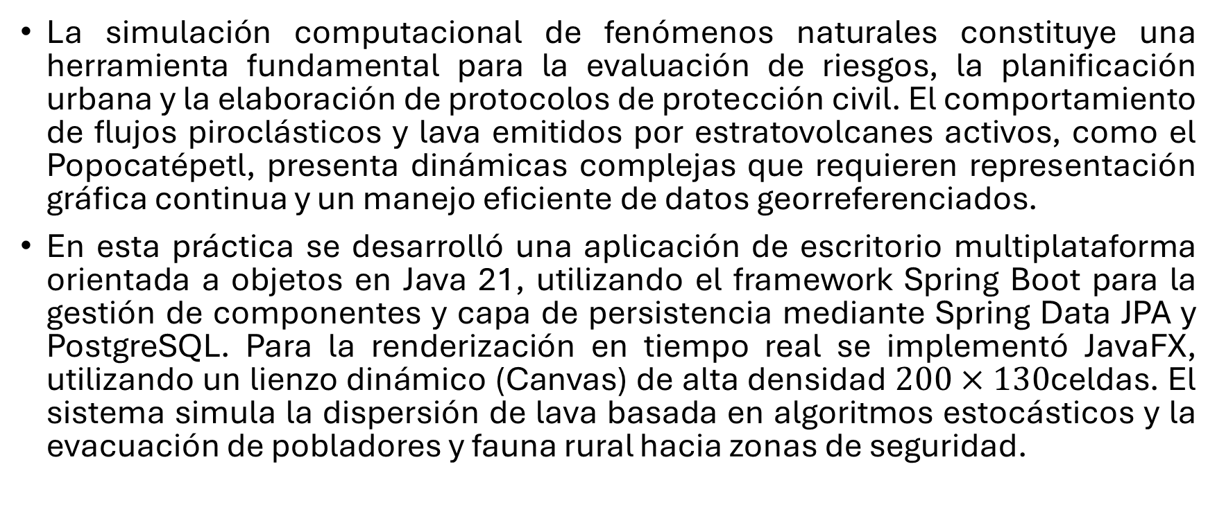
INTRODUCCION
La simulación computacional de fenómenos naturales constituye una herramienta fundamental para la evaluación de riesgos, la planificación urbana y la elaboración de protocolos de protección civil. El comportamiento de flujos piroclásticos y lava emitidos por estratovolcanes activos, como el Popocatépetl, presenta dinámicas complejas que requieren representación gráfica continua y un manejo eficiente de datos georreferenciados.
En esta práctica se desarrolló una aplicación de escritorio multiplataforma orientada a objetos en Java 21, utilizando el framework Spring Boot para la gestión de componentes y capa de persistencia mediante Spring Data JPA y PostgreSQL. Para la renderización en tiempo real se implementó JavaFX, utilizando un lienzo dinámico (Canvas) de alta densidad $200×130$celdas. El sistema simula la dispersión de lava basada en algoritmos estocásticos y la evacuación de pobladores y fauna rural hacia zonas de seguridad.

Slide 3
JUSTIFICACION
El cambio de arquitecturas estáticas basadas en archivos locales (como CSV o bases de datos en memoria como H2) hacia esquemas de bases de datos relacionales robustas responde a la necesidad de garantizar la integridad, persistencia y escalabilidad de los modelos de simulación.
La integración de PostgreSQL administrado vía Spring Data JPA permite abstraer el manejo manual de sentencias SQL y automatizar la creación del esquema estructural (DDL) de las tablas dataset_poblacion y registros_volcan. Además, la separación de responsabilidades mediante el patrón Modelo-Vista-Controlador (MVC) y el contenedor de Inyección de Dependencias de Spring garantiza un código mantenible, modular y preparado para el procesamiento de simulaciones de mayor escala.

Slide 4
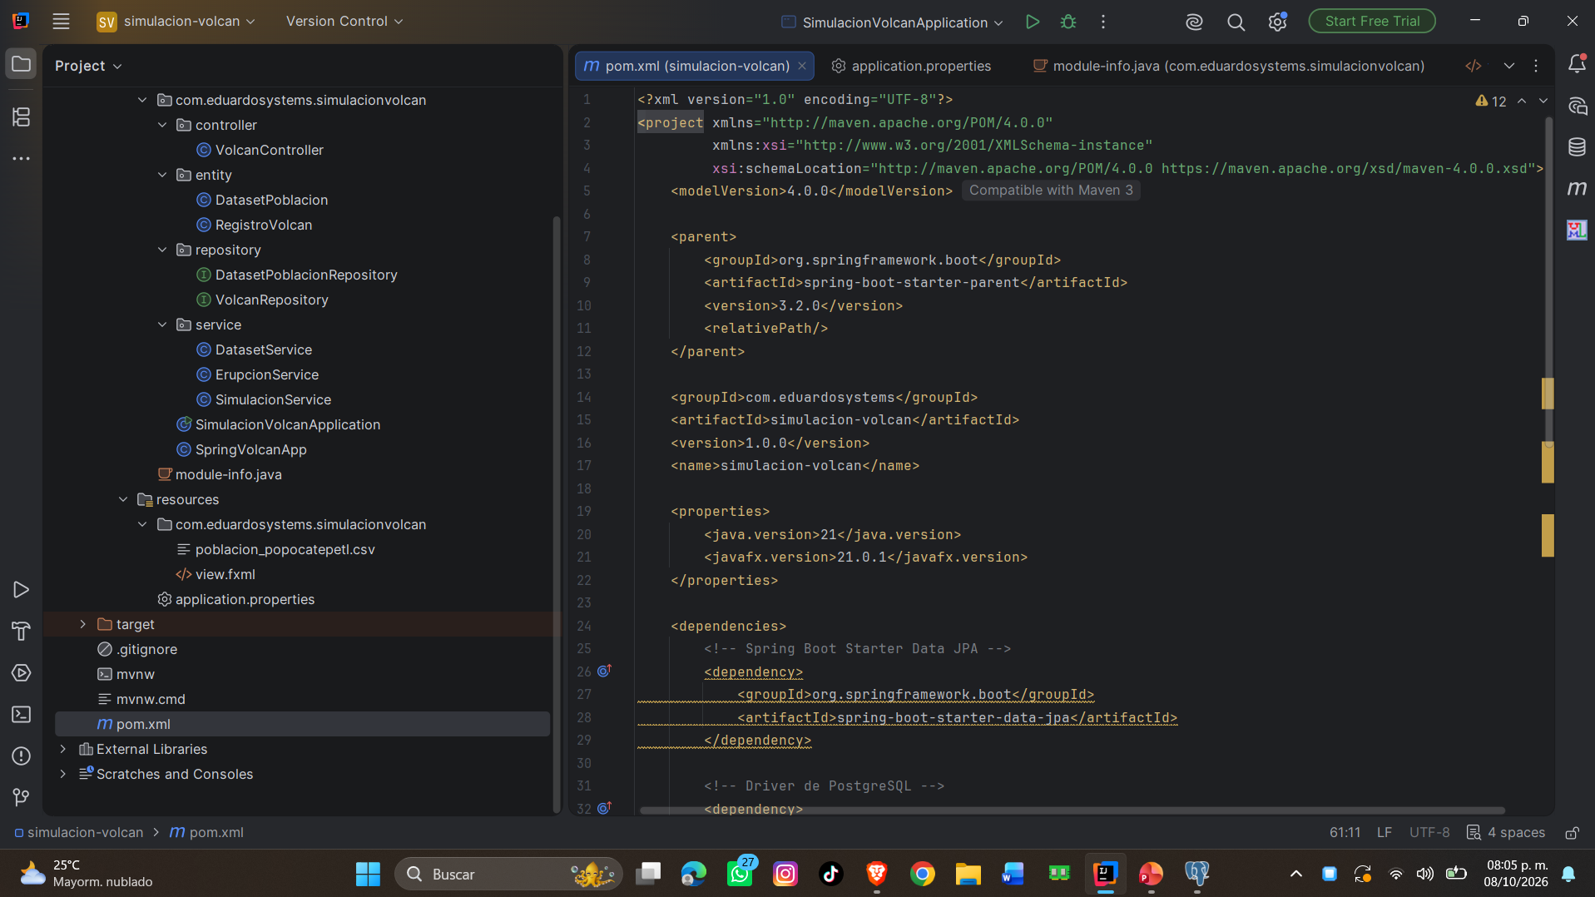
Paso 1: Configuración del Entorno y Dependencias (pom.xml)
Se estructuró el proyecto Maven bajo Java 21 y Spring Boot 3.2.0, integrando los módulos gráficos de JavaFX y el conector relacional para PostgreSQL.

Slide 5
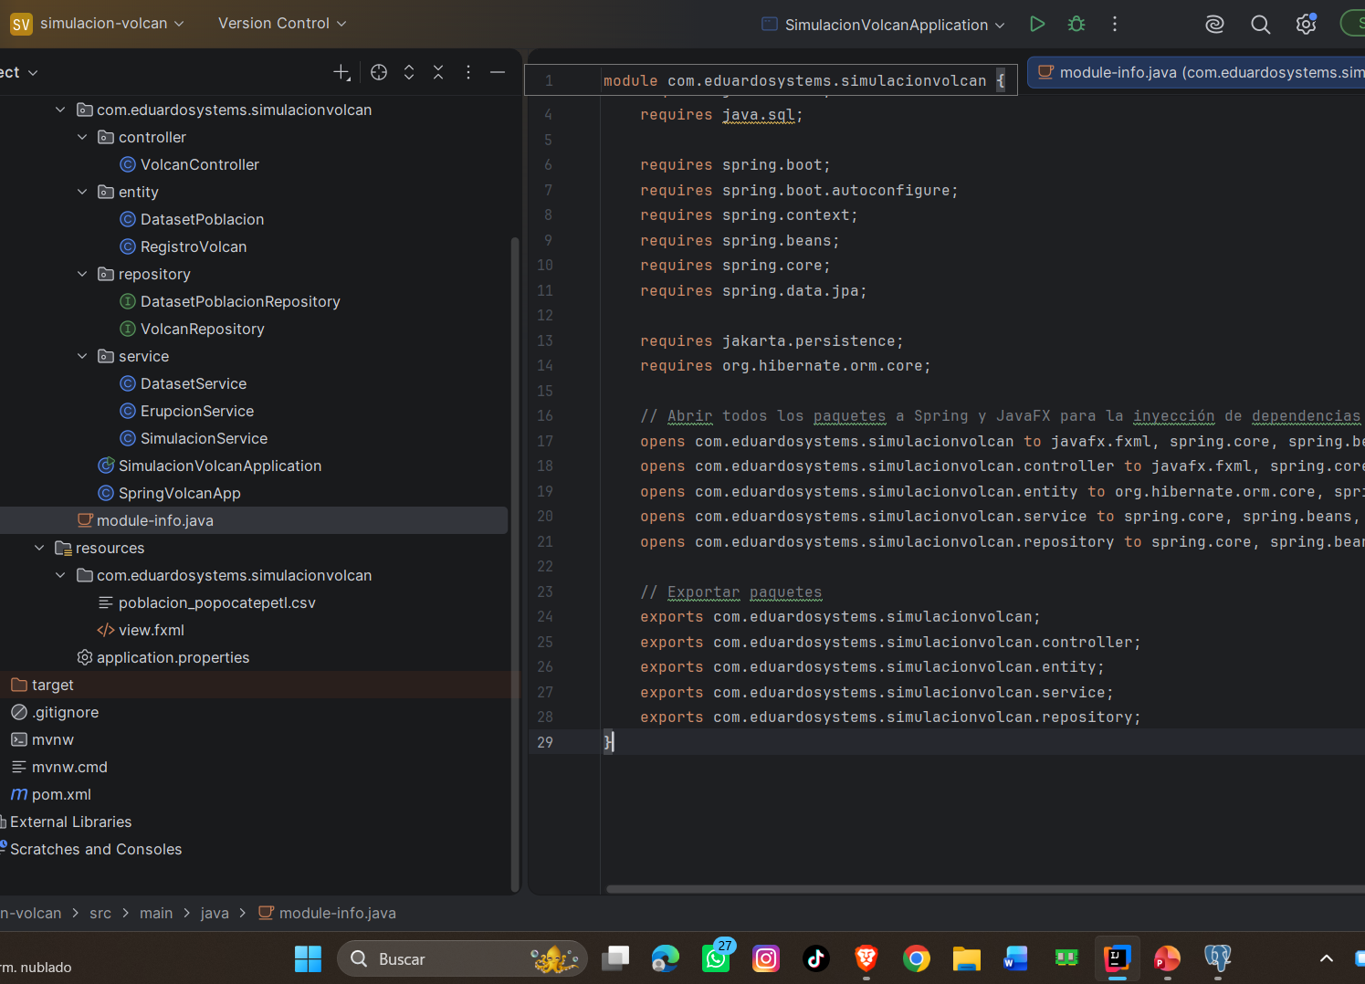
Paso 2: Modularización del Sistema (module-info.java)
Para garantizar la compatibilidad con el sistema de módulos de Java (JPMS) y permitir que Spring realice inyección de dependencias (@Autowired) por reflexión en controladores y servicios, se configuraron las aperturas y exportaciones requeridas:

Slide 6
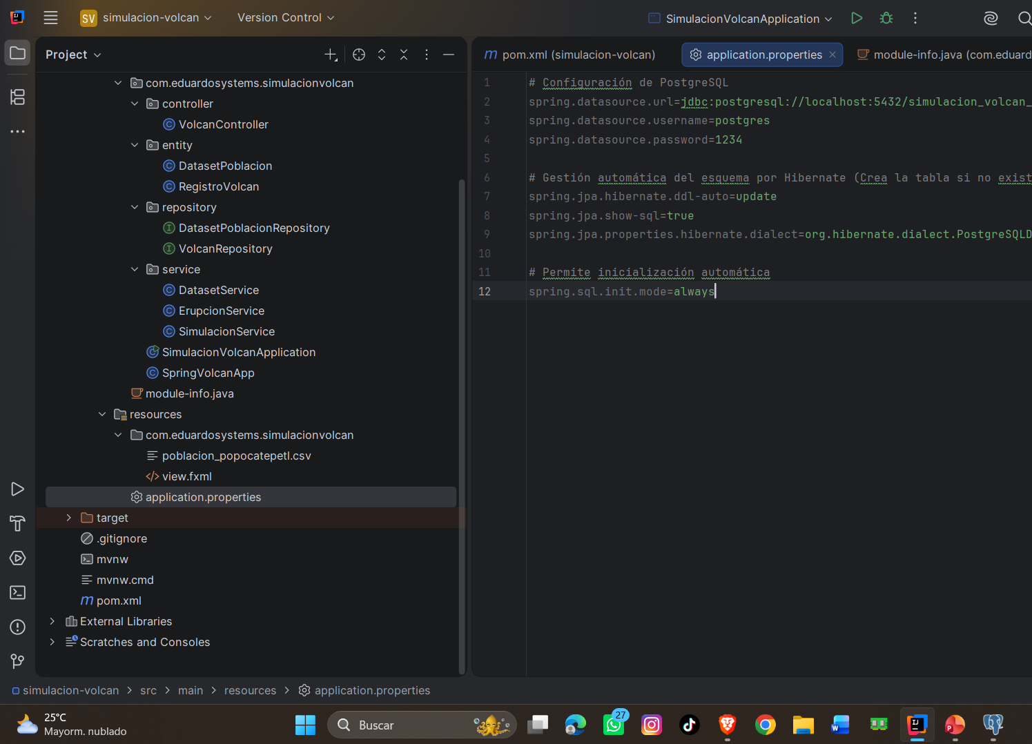
Paso 3: Configuración de Conexión a Base de Datos (application.properties)
Se configuró el acceso a la base de datos simulacion_volcan_db permitiendo a Hibernate gestionar la creación y actualización automática de las tablas (ddl-auto=update):

Slide 7
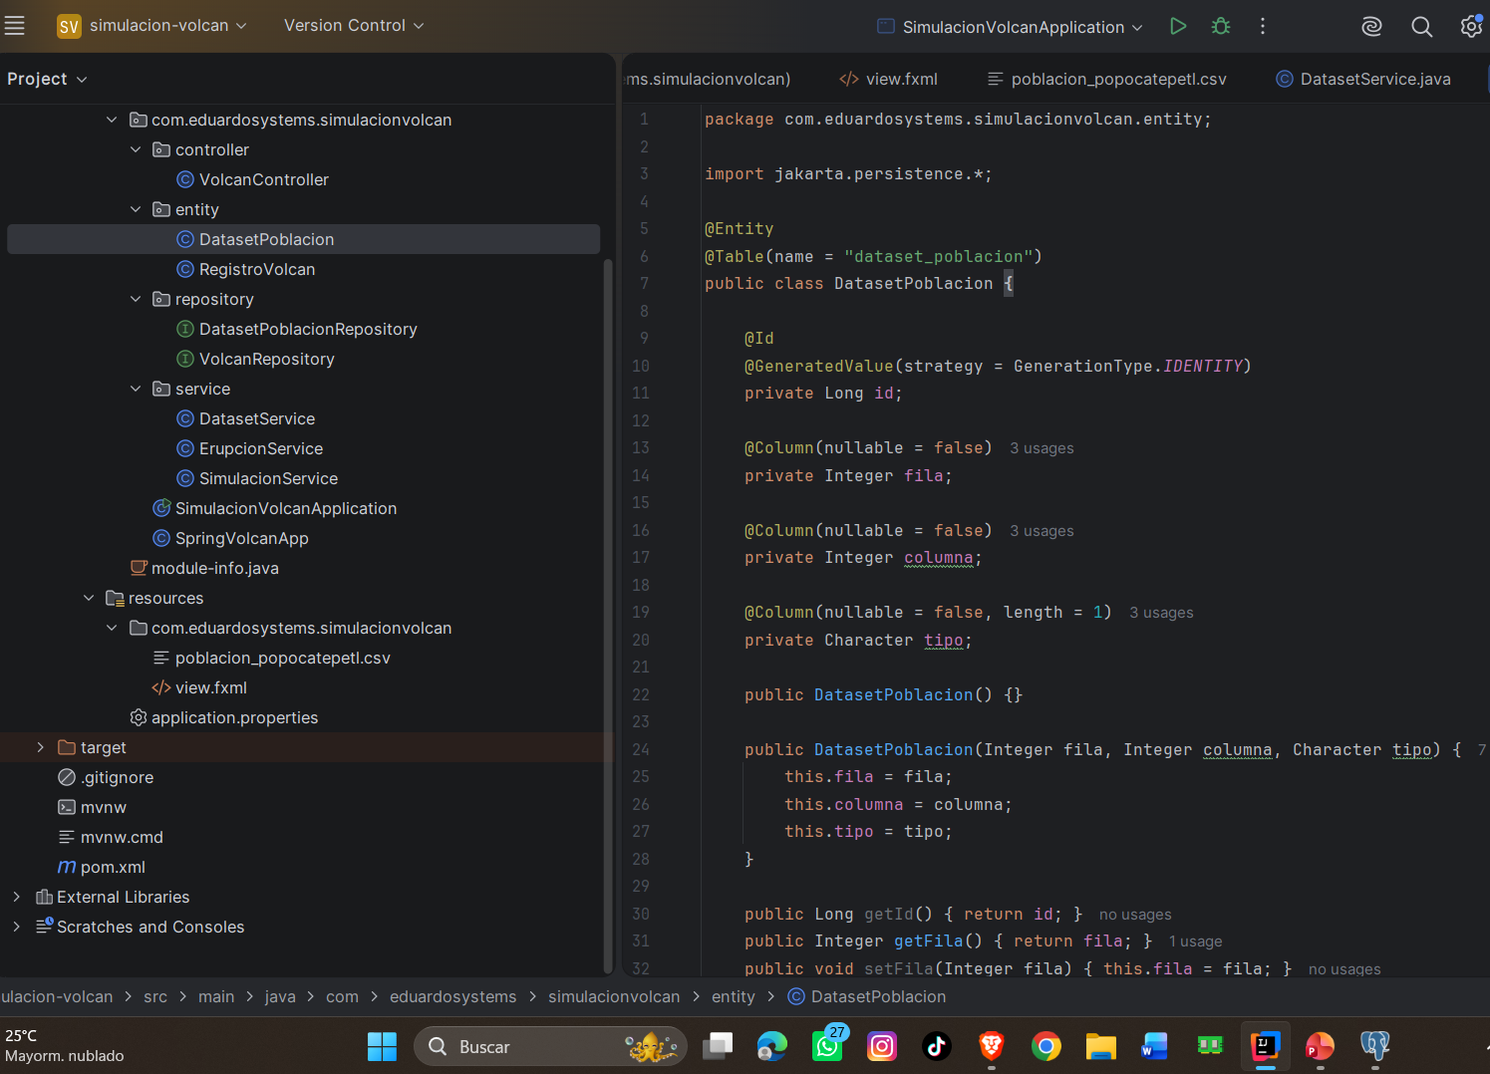
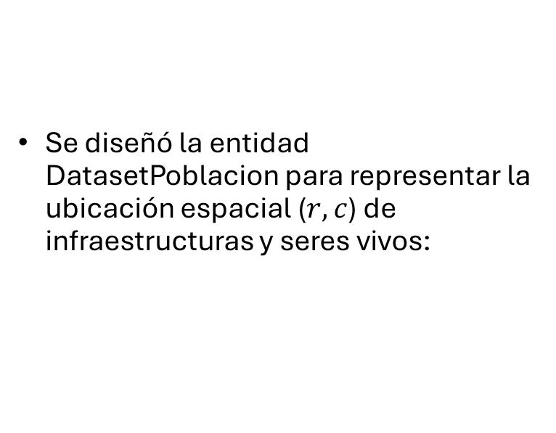
Paso 4: Creación de Entidades JPA y Repositorios
Se diseñó la entidad DatasetPoblacion para representar la ubicación espacial ($r,c$) de infraestructuras y seres vivos:

Slide 8
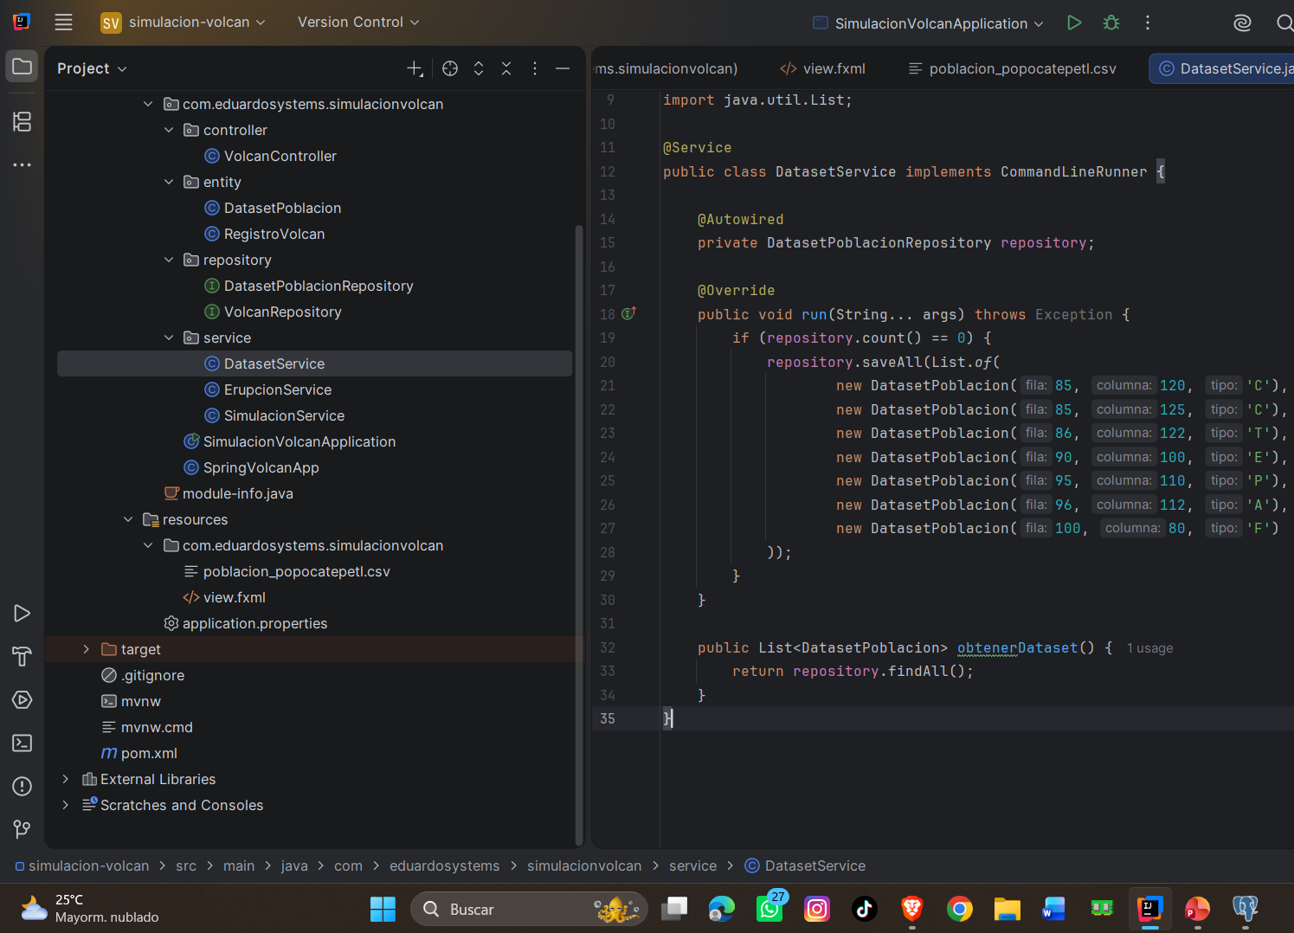
Paso 5: Poblamiento Automático Inicial (DatasetService.java)
Mediante la interfaz CommandLineRunner, el sistema verifica al arrancar si la base de datos cuenta con registros; en caso contrario, inserta la configuración geográfica base:

Slide 9
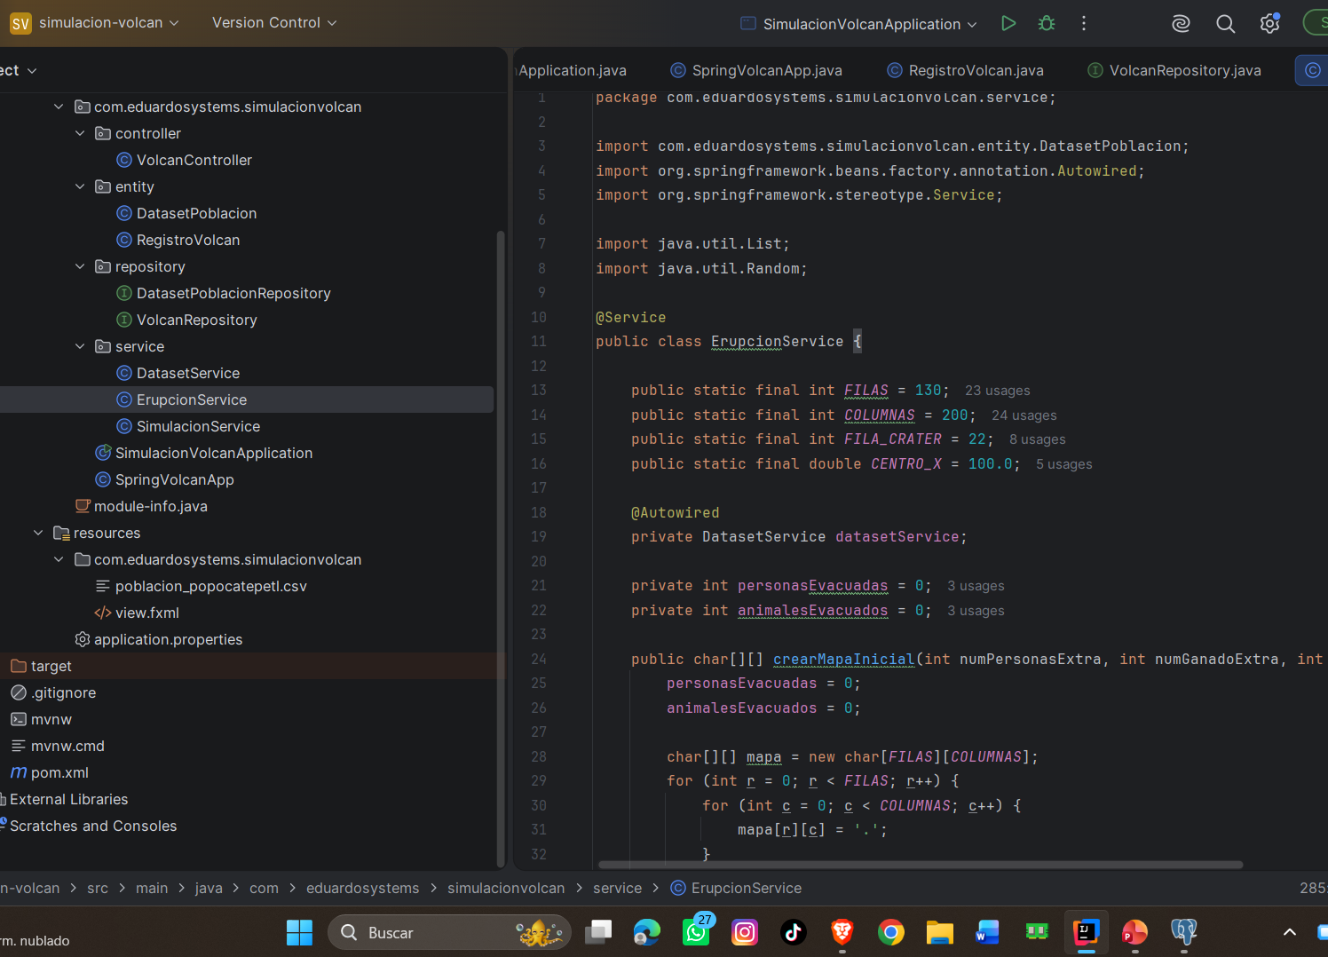
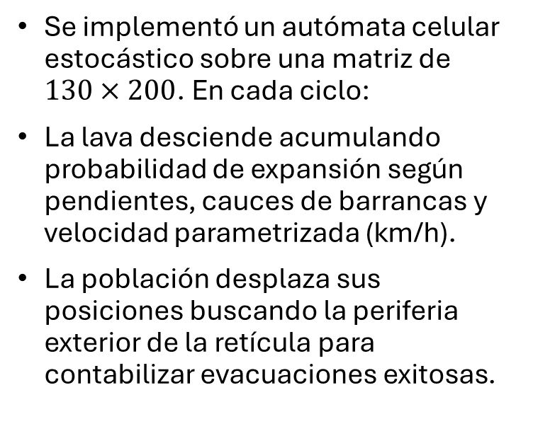
Paso 6: Motor Eruptivo y Lógica de Evacuación (ErupcionService.java)
Se implementó un autómata celular estocástico sobre una matriz de $130×200$. En cada ciclo:
La lava desciende acumulando probabilidad de expansión según pendientes, cauces de barrancas y velocidad parametrizada (km/h).
La población desplaza sus posiciones buscando la periferia exterior de la retícula para contabilizar evacuaciones exitosas.

Slide 10
Paso 7: Diseño de la Interfaz y Renderizado Gráfico

Slide 11
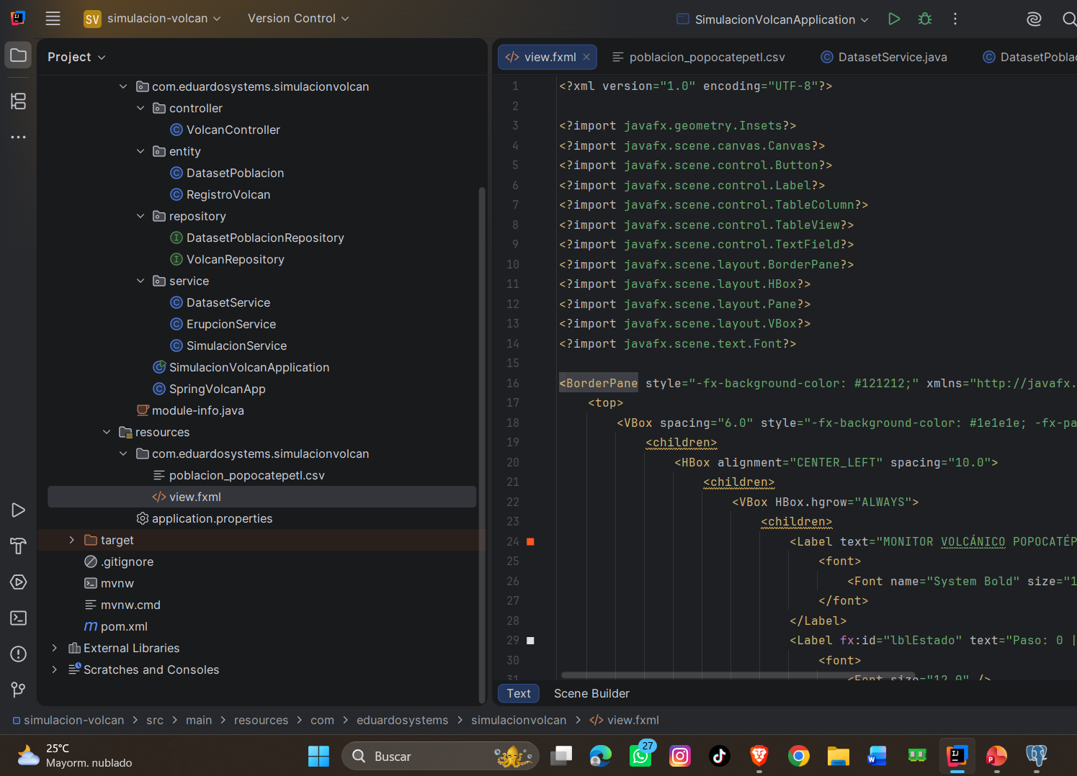
Paso 7.1: Definición de la Vista FXML (view.fxml)
Se estructuró la interfaz de usuario utilizando BorderPane para organizar los componentes visuales:
Panel Superior (top): Contiene los controles de inicio/pausa (btnAuto), avance manual de pasos y reinicio, así como los campos de texto (TextField) para parametrizar la cantidad de personas, ganado, fauna y velocidad de la lava en km/h.
Panel Central (center): Aloja un contenedor Pane independiente donde se ubica el componente Canvas responsable del dibujo vectorial.
Panel Inferior (bottom): Integra una tabla TableView asociada a la entidad RegistroVolcan para mostrar el historial en tiempo real de cada paso eruptivo.

Slide 12
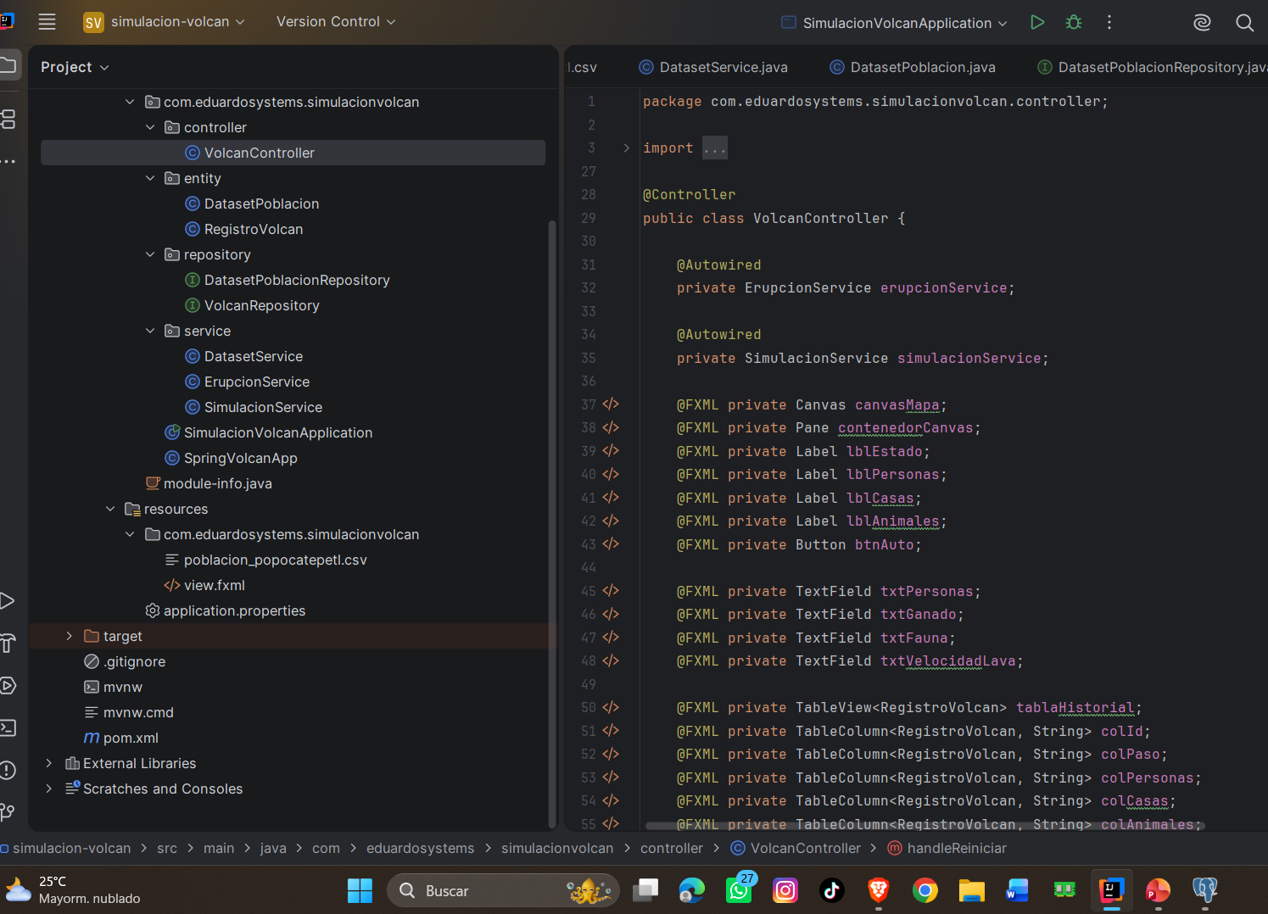
Paso 7.2: Configuración del Renderizado Responsivo
Para evitar que el mapa del volcán o la ciudad se recorten al cambiar el tamaño de la ventana, en el método initialize() de VolcanController se enlazaron dinámicamente las dimensiones del Canvas con su contenedor principal Pane:

Slide 13
Gestión y Verificación en PostgreSQL con pgAdmin

Slide 14
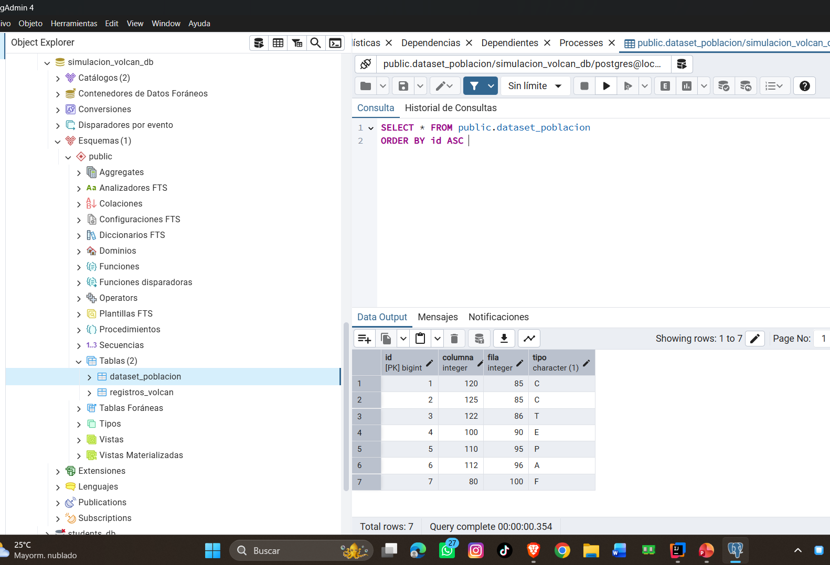
Administración y Validación de la Base de Datos en pgAdmin
Puntos Clave (Contenido de la Diapositiva)
Conexión a la Instancia Local:
  Configuración del servidor PostgreSQL (localhost:5432) mediante la interfaz gráfica de pgAdmin 4.
  Creación y mantenimiento de la base de datos dedicada: simulacion_volcan_db.
Validación del Esquema Automatizado:
  Verificación de la creación de tablas (dataset_poblacion y registros_volcan) generadas automáticamente por Hibernate / Spring Data JPA (ddl-auto=update).
  Inspección visual de tipos de datos, llaves primarias (id BIGSERIAL) y restricciones de columnas (NOT NULL).
Monitoreo y Consultas SQL (Query Tool):
  Ejecución de consultas SELECT para confirmar el poblamiento inicial ejecutado por DatasetService.
  Auditoría en tiempo real de los registros de simulación acumulados en la tabla registros_volcan tras cada ejecución del sistema.

Slide 15
CONCLUCION
La realización de esta práctica permitió consolidar la integración de tecnologías Java modernas para el diseño de software de simulación. Se logró establecer una arquitectura desacoplada donde el rendimiento gráfico no compromete la persistencia de datos.
La automatización del esquema en PostgreSQL mediante Spring Data JPA eliminó la dependencia de scripts manuales SQL en herramientas externas como pgAdmin, integrando el ciclo de vida de los datos completamente dentro del entorno de desarrollo. Asimismo, la resolución de las barreras de modularización en Java 21 revalidó la importancia del diseño correcto de visibilidad y acceso por reflexión entre módulos en aplicaciones empresariales y de escritorio.

Slide 16
FUENTES DE INFORMACION
Oracle Corporation. (2023). Java Platform, Standard Edition JavaFX Developer Guide (Release 21). Oracle Documentation.
Walls, C. (2022). Spring in Action (6th ed.). Manning Publications.
Hibernate Community. (2023). Hibernate ORM 6.3 User Guide. JBoss / Red Hat.
PostgreSQL Global Development Group. (2024). PostgreSQL 16 Documentation. PostgreSQL.org.

